Slide 1
Nezletilí pacienti a osoby omezené ve svéprávnosti

Slide 2
Autonomie pacienta
plně svéprávný pacient
pacient omezený ve svéprávnosti
nezletilý pacient
pacient jednající v duševní poruše

Slide 3
Plná svéprávnost
Zletilostí
Uzavřením manželství před nabytím zletilosti
přiznáním svéprávnosti
věk 16 let
schopnost se živit a obstarat si své záležitosti
souhlas zákonného zástupce / souhlas nezletilého

Slide 4
Nezletilí
Má se za to, že každý nezletilý, který nenabyl plné svéprávnosti, je způsobilý k právním jednáním co do povahy přiměřeným rozumové a volní vyspělosti nezletilých jeho věku.

Slide 5
Subjektivita nenarozených dětí
Na počaté dítě se hledí jako na již narozené, pokud to vyhovuje jeho zájmům.
Má se za to, že se dítě narodilo živé.
Nenarodí-li se však živé, hledí se na ně, jako by nikdy nebylo.

Slide 6
Zákonní zástupci nezletilého
Rodičovství
Osvojení
Poručenství
Opatrovnictví
Pěstounství

Slide 7
Rodičovství
Matkou dítěte je žena, která je porodila.
Otcem je:
manžel matky
u neprovdané souhlasné prohlášení
Určí soud
Popřít otcovství lze do šesti let věku (subjektivní lhůta 6 měsíců)

Slide 8
Osvojení
Předpokladem osvojení je takový vztah mezi osvojitelem a osvojencem, jaký je mezi rodičem a dítětem, nebo že tu jsou alespoň základy takového vztahu.
Rozhoduje soud
Mohou se stát manželé, výjimečně jen jeden z nich
Věkový rozdíl min 16 let
nemůže být rozhodnuto bez souhlasu dítěte, rodičů dítěte

Slide 9
Poručenství
Není-li rodič ani osvojitel přidělí soud dítěti poručníka
Nenajde-li se vhodná fyzická osoba, může jím být orgán sociálněprávní ochrany

Slide 10
Opatrovnictví dítěte
Není vztah rodič-dítě
Osoba, kterou určí soud v případě potřeby hájit zájmy dítěte ve střetu se zákonným zástupcem
Například správa jmění dítěte

Slide 11
Pěstounství
Dítě má rodiče, kteří nejsou schopni se starat
Soud ustanoví pěstouna
Rodiče mají pořád vyživovací povinnost a „práva“ k dítěti

Slide 12
Souhlas zákonného zástupce
Se souhlasem ZZ, informace nezbytné k informovanému souhlasu se podají oběma
Pokud je nezletilý způsobilý dát souhlas sám podá se zák. zástupci pouze informace o poskytnutých zdrav. službách nebo zdravotním stavu nezletilého pacienta
U neodkladné a akutní péče, kdy není možné dost rychle získat souhlas ZZ rozhoduje zdravotnický pracovník (Pozor, zaznamenat do zdrav. Dokumentace!)

Slide 13
Právo na nepřetržitou přítomnost Zákonného zástupce
Při poskytování všech zdravotních služeb
v souladu s jinými právními předpisy a vnitřním řádem, a nenaruší-li přítomnost těchto osob poskytnutí zdravotních služeb; to neplatí, jde-li o osoby ve výkonu vazby, trestu odnětí svobody nebo zabezpečovací detence;
Hospitalizace
umožnit pobyt zákonného zástupce nebo opatrovníka, nebo osoby jimi pověřené společně s hospitalizovaným nezletilým pacientem nebo pacientem s omezenou svéprávností,
pokud to umožňuje vybavení zdravotnického zařízení nebo nebude narušeno poskytování zdravotních služeb anebo takový pobyt není na základě jiného právního předpisu vyloučen,

Slide 14
Zásah do integrity dítěte, nesvéprávného
§ 93 OZ Zákonný zástupce může udělit souhlas k zásahu do integrity zastoupeného,
Podá se vysvětlení i tomu, kdo má být zákroku podroben
způsobem přiměřeným schopnosti dotčeného vysvětlení pochopit.
Nezletilý, může v obvyklých záležitostech udělit souhlas k zákroku na svém těle také sám,
je-li to přiměřené rozumové a volní vyspělosti nezletilých jeho věku
Jedná-li se o zákrok nezanechávající trvalé nebo závažné následky.
Analogicky u nesvéprávného

Slide 15
Omezení svéprávnosti
jen v zájmu člověka, jehož se to týká
v úvahu vzaty rozsah i stupeň neschopnosti postarat se o vlastní záležitosti
nepostačí méně omezující opatření (např. nápomoc při rozhodování, zastoupení členem domácnosti)
jen soud
zjistí názor člověka, o jehož svéprávnosti rozhoduje
v rozsahu, v jakém člověk není pro duševní poruchu, která není jen přechodná, schopen právně jednat
vymezí rozsah, v jakém způsobilost člověka samostatně právně jednat omezil
stanovení opatrovníka

Slide 16
Rozsah omezení svéprávnosti
Stanoví soud
v rozsahu, v jakém člověk není pro duševní poruchu, která není jen přechodná, schopen právně jednat,
vymezí rozsah, v jakém způsobilost člověka samostatně právně jednat omezil.
Změní-li se okolnosti, soud své rozhodnutí bezodkladně změní nebo zruší, a to i bez návrhu

Slide 17
Opatrovník
V rozhodnutí o omezení svéprávnosti jmenuje soud člověku opatrovníka.
Při výběru opatrovníka přihlédne soud k přáním opatrovance, k jeho potřebě i k podnětům osob opatrovanci blízkých, sledují-li jeho prospěch,
Rozhodnutí o omezení svéprávnosti nezbavuje člověka práva samostatně právně jednat v běžných záležitostech každodenního života.

Slide 18
Informovaný souhlas
Zástupný souhlas – pacient sám nemůže a nejde o situaci, kdy se souhlas nevyžaduje
Děti – podle své rozumové a volní vyspělosti; velmi individuální; jinak zákonný zástupce
Nezletilému může být péče poskytnuta jen se souhlasem zákonného zástupce
zjišťuje se názor nezletilého
souhlas jednoho/obou zákonných zástupců
Pokud je rozpor mezi názorem nezletilého a zástupce podává se (jinak návrh soudu na ust. opatrovníka).
Osoby omezené ve svéprávnosti – záleží v čem byli omezeni (např. pouze finance) X opatrovník

Slide 19
Týrání dětí/svěřené osoby
Nezletilého pacienta nebo pacienta s omezenou svéprávností lze bez souhlasu zákonného zástupce nebo opatrovníka hospitalizovat též v případě, jde-li o podezření na týrání, zneužívání nebo zanedbávání.
Právo odmítnout nahlížení do zdravotnické dokumentace
Kdo se dozví o týrání a takový trestný čin neoznámí bez odkladu státnímu zástupci nebo policejnímu orgánu, bude potrestán odnětím svobody až na tři léta;
Kdo se hodnověrným způsobem dozví, že jiný připravuje nebo páchá týrání a takový trestný čin neoznámí bude potrestán odnětím svobody až na tři léta; stanoví-li tento zákon na některý z těchto trestných činů trest mírnější, bude potrestán oním trestem mírnějším.

Slide 20
Klinický výzkum

Slide 21
Výzkum musí být terapeutický
dle současných poznatků lékařské vědy je určeným účelem zkoušeného zdravotnického prostředku prevence proti závažnému onemocnění, stanovení diagnózy nebo zlepšení vážného zdravotního stavu subjektů hodnocení a klinická zkouška by u subjektu hodnocení staršího 18 let věku nepřinesla uspokojivé výsledky
účast v klinickém hodnocení bude mít pro tyto osoby přímý léčebný nebo zdravotně preventivní přínos, který převáží nad souvisejícími riziky a zátěží, nebo pro ně zařazení do klinického hodnocení bude jedinou možností stabilizace, popřípadě zlepšení nepříznivého zdravotního stavu
U osob s omezenou svéprávností doplněno o možnost provedení klinické zkoušky, je-li tato vázána na stav zapříčiňující omezení svéprávnosti a zároveň představuje pro daný subjekt jen nepatrné riziko

Slide 22
Specifika informovaného souhalsu
9 – 11 let: co nejstručněji - max. 2 strany, velké písmo, obrázky
12 – 14 let: max. 4 strany, jednoduché formulace
15 – 17 let: již možno v rozsahu Informací pro dospělé
Po dovršení 18 let opětovný podpis souhlasu pacientem

Slide 23
Poskytování zdravotní péče bez souhlasu, omezovací prostředky

Slide 24
Hospitalizace bez souhlasu
Rozhodnutí soudu
Zákon o ochraně veřejného zdraví
  je nařízena izolace, karanténa nebo léčení
Ohrožení bezprostředně a závažným způsobem
Neodkladná péče
Nezletilý/omezený ve svéprávnosti

Slide 25
Poskytování zdravotních služeb bez souhlasu
Jen neodkladná péče
Zdravotní stav neumožňuje souhlas vyslovit
Léčba vážné duševní poruchy, pokud by v důsledku jejího neléčení došlo se vší pravděpodobností k vážnému poškození zdraví pacienta
Nezletilého / omezeného ve svéprávnosti
  léčba vážné duševní poruchy, pokud by v důsledku jejího neléčení došlo se vší pravděpodobností k vážnému poškození zdraví pacienta
  ZS nezbytné k záchraně života nebo zamezení vážného poškození zdraví
Podezření na týrání, zneužívání, zanedbávání
Oznamovací povinnost poskytovatele

Slide 26
K omezení volného pohybu pacienta při poskytování zdravotních služeb lze použít
úchop pacienta zdravotnickými pracovníky nebo jinými osobami k tomu určenými poskytovatelem,
omezení pacienta v pohybu ochrannými pásy nebo kurty,
umístění pacienta v síťovém lůžku,
umístění pacienta v místnosti určené k bezpečnému pohybu,
ochranný kabátek nebo vestu zamezující pohybu horních končetin pacienta,
psychofarmaka, popřípadě jiné léčivé přípravky podávané parenterálně, které jsou vhodné k omezení volného pohybu pacienta při poskytování zdravotních služeb, pokud se nejedná o léčbu na žádost pacienta nebo soustavnou léčbu psychiatrické poruchy, nebo
kombinaci prostředků uvedených v písmenech a) až f),
(dále jen „omezovací prostředky“).

Slide 27
Omezovací prostředky
Podmínky použití
Účelem je odvrácení bezprostředního ohrožení života, zdraví nebo bezpečnosti pacienta nebo jiných osob
Pouze po dobu, po kterou trvají důvody jejich použití
Pacient je s ohledem na jeho zdravotní stav srozumitelně informován o důvodech použití
Zákonný zástupce nezletilého pacienta / zbaveného způsobilosti je bez zbytečného odkladu informován, záznam do ZD
Pacient je pod dohledem zdravotnických pracovníků
Přijata opatření, která zabrání poškození zdraví pacienta
Použití indikuje vždy lékař, výjimečně NLZP – lékař neprodleně informován a potvrdí důvodnost
Každé použití zaznamenat do ZD, centrální evidence

Slide 28
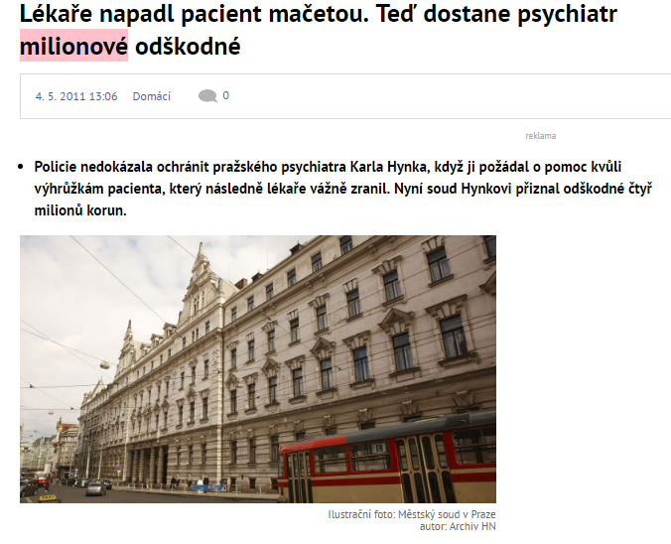
Příklad z praxe
Vašeho kolegu napadl pacient s psychickou poruchou
  Jaké jsou možné řešení situace?

Slide 29
Vyústění
Psychiatr Karel Hynek, kterého v květnu roku 2003 napadl jeho pacient mačetou, dostane čtyřmilionové odškodnění. S konečnou platností o tom dnes rozhodl pražský městský soud, který tak potvrdil prvoinstanční verdikt Obvodního soudu pro Prahu 2. Lékař peníze požadoval za nečinnost policie. Několikrát ji totiž na hrozící nebezpečí upozorňoval, ale ochrany se nedočkal.
Muž podle znalců trpí vážnou duševní poruchou s bludy a sexuální deviací - homosexuální pedofilií a sadismem. Právě kvůli zvráceným sexuálním představám začal Hynka navštěvovat.
Časem však začal mít pocit, že mu chce lékař ublížit, což v květnu 2003 vyústilo v útok mačetou v Hynkově ordinaci na Vinohradech. Lékař byl po napadení převezen v bezvědomí a s těžkým zraněním hlavy a rukou do nemocnice. Po dvou náročných operacích byl propuštěn.
Psychiatr se ve své žalobě opíral především o závěry kontrolních orgánů ministerstva vnitra, které prý zjistily v postupu policie pochybení. Několikrát prosil policii o pomoc s tím, že mu pacient vyhrožuje. Policisté ale nejprve případ odložili, protože lékař neměl pro své tvrzení žádné svědky. Ani poté, co jeho slova potvrdili další lidé, však policie nijak nezareagovala.

Slide 30
OPAKOVÁNÍ

Slide 31
Otázka
Jak budete postupovat v případě pochybností o tom, zda se jedná o zákonného zástupce dítěte?
(např. přišel druhý z rodičů, než který s pacientem dorazí obvykle)

Slide 32
Otázky
Lze považovat sdělení zákonného zástupce (byť i písemné), že dopředu souhlasí s každým zákrokem podle uvážení lékaře, nelze považovat za platný souhlas?

Slide 33
Otázky
Může učitel udělit souhlas za žáka k vyšetření při hromadné preventivní školní prohlídce v ordinaci?

Slide 34
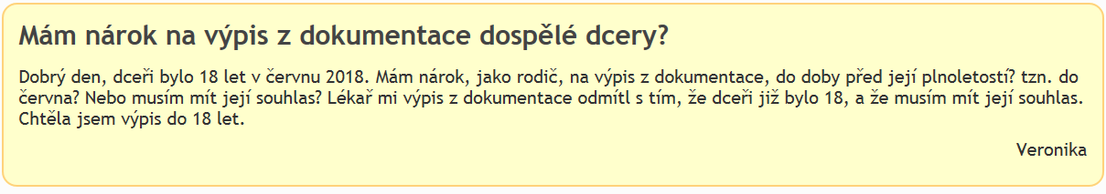
Otázky z férové nemocnice

Slide 35
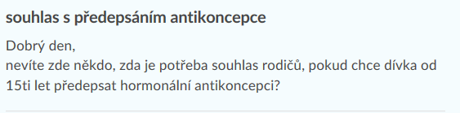
Otázky z emimono.cz

Slide 36
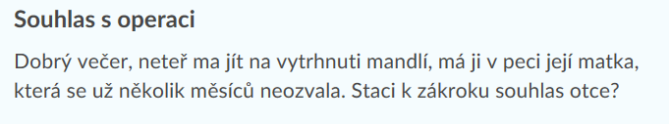
Otázky z emimono.cz

Slide 37
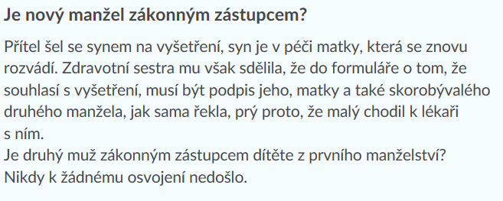
Otázky z emimono.cz

Slide 38
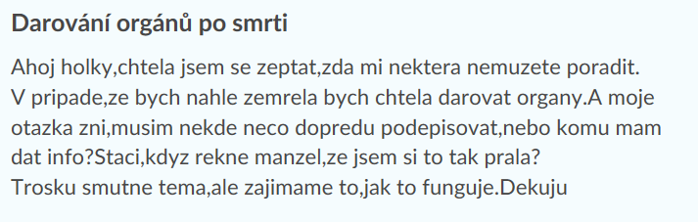
Otázky z emimono.cz

